Slide 1
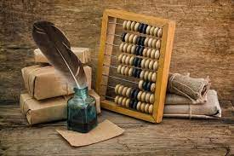
Тема урока:
«Организация бухгалтерского учета на предприятии, его основные виды и требования к ведению»

Slide 2

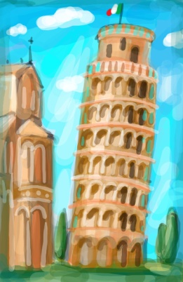
Проверка ранее изученного материала
Дай ответ на вопрос:

Slide 3
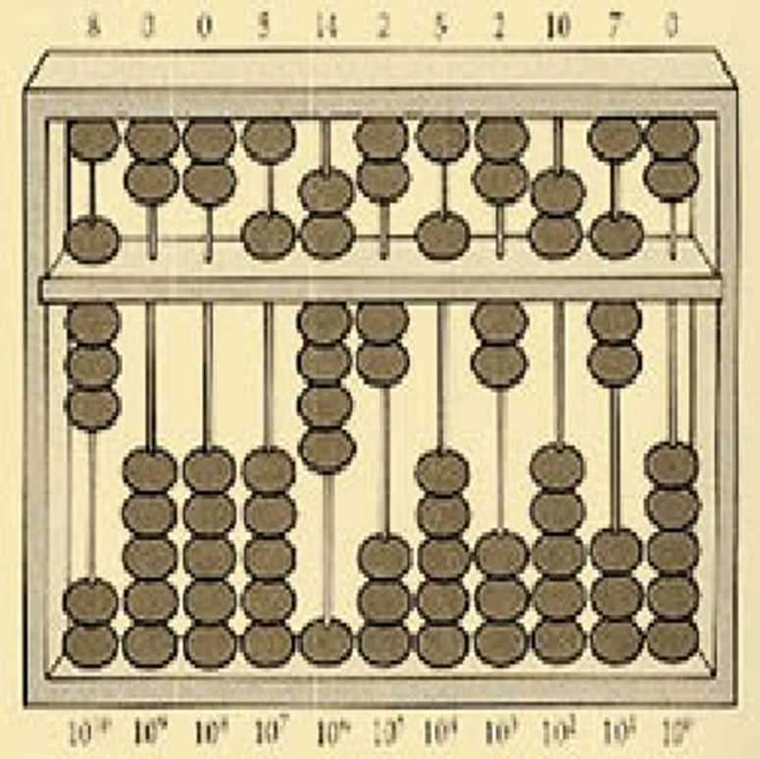
Вопрос № 1:Что изображено на слайде?

Slide 4
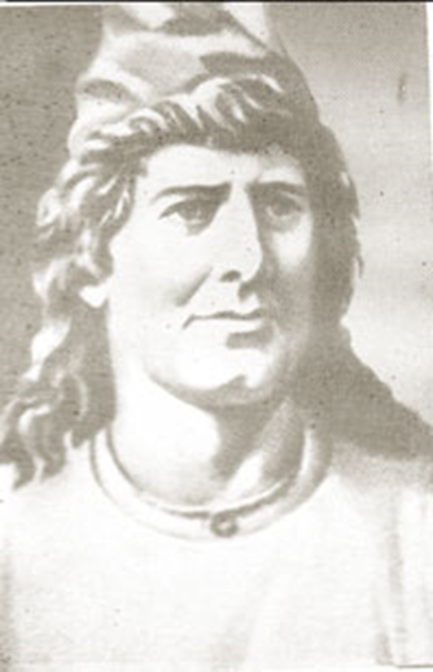
Вопрос № 2: Как зовут ученого?
Итальянский математик,
один из основоположников современных принципов бухгалтерии

Slide 5

Вопрос № 3:
Какой символ на гербе бухгалтеров указывает на то, что учет охватывает всю деятельность предприятия?

Slide 6
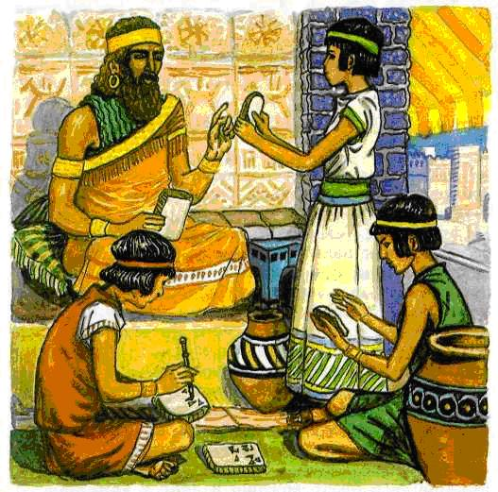
Молодцы! Идём дальше! Вопрос № 4:
 | Какая страна стала родиной учета на карточках, которые делали из мягкой глины в виде пластинок до 30×40 см. На влажной поверхности глины тростниковой палочкой делали надписи, после того документ сушился на солнце или обжигался?

Slide 7
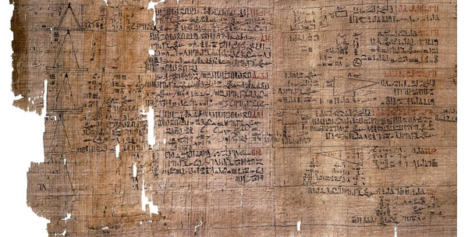
Последний вопрос № 5:
Длина свитков составляла 4-5 м, запись велась черной и красной тушью: год писали черной, а месяц и день – красной, частные числа – черной, итоги – красной. На свитках папируса в виде таблиц составляли инвентарные описи. О какой стране идет речь?

Slide 8
Правильные ответы:
(проверь коллегу, оцени его работу)
1. АБАК – «Счетная доска», V век д.н.э. в Греции и Египте.
2. Лука Бартоломео де Пачоли
3. Солнце
4. Древний Вавилон
5. Египет

Slide 9

Бухгалтерский учет — это язык предпринимательства и деловой активности.

Slide 10
Тема урока:
«Организация бухгалтерского учета на предприятии, его основные виды и требования к ведению»

Slide 11
Задачи:
1. Раскрыть понятие бухгалтерского учета и изучить классификацию по видам
2. Изучить требования к ведению бухгалтерского учета
3. Познакомиться с организацией бухгалтерского учета на предприятии и основными требованиями к бухгалтеру

Slide 12
Бухгалтерский учет
представляет собой упорядоченную систему сбора, регистрации и обобщения информации о финансово-хозяйственной деятельности организации путем сплошного, непрерывного, документального отражения всех хозяйственных операций.

Slide 13
Виды бухгалтерского учёта:
финансовый
управленческий
налоговый

Slide 14

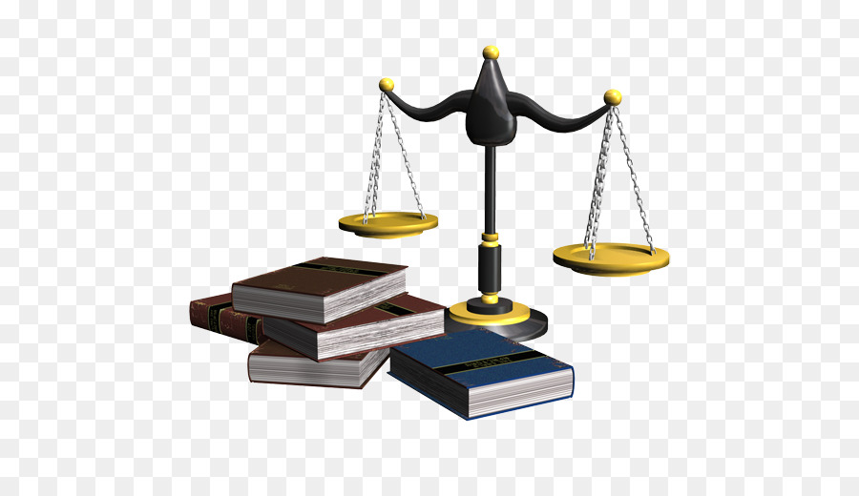

Задача № 2
Требования к ведению бухгалтерского учета

Slide 15

Задача № 3
Организация бухгалтерского учета на предприятии

Slide 16

«Портрет бухгалтера»

Slide 17
Домашнее задание:
1. Повторить лекционный материал.
2. Подготовиться к практической работе (распечатать методические указания)
3. Написать мини сочинение на тему:
« Мой выбор – профессия бухгалтер!»
(шрифт Times New Roman, размер № 14, объем 1 -3 стр.)

